Slide 1
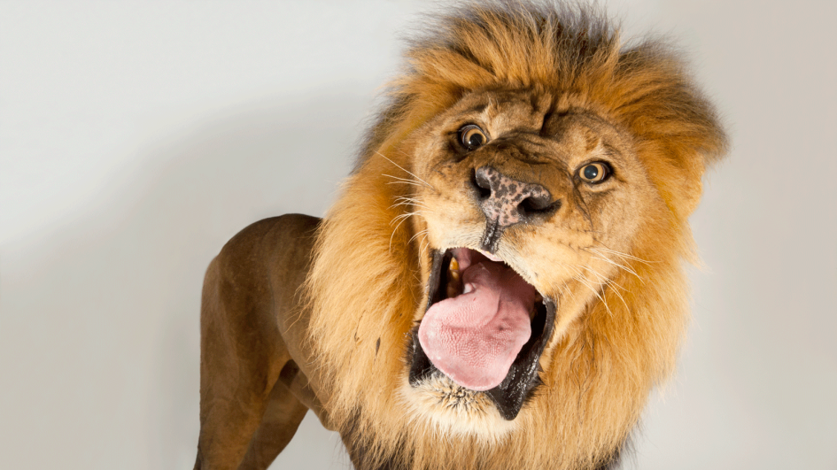
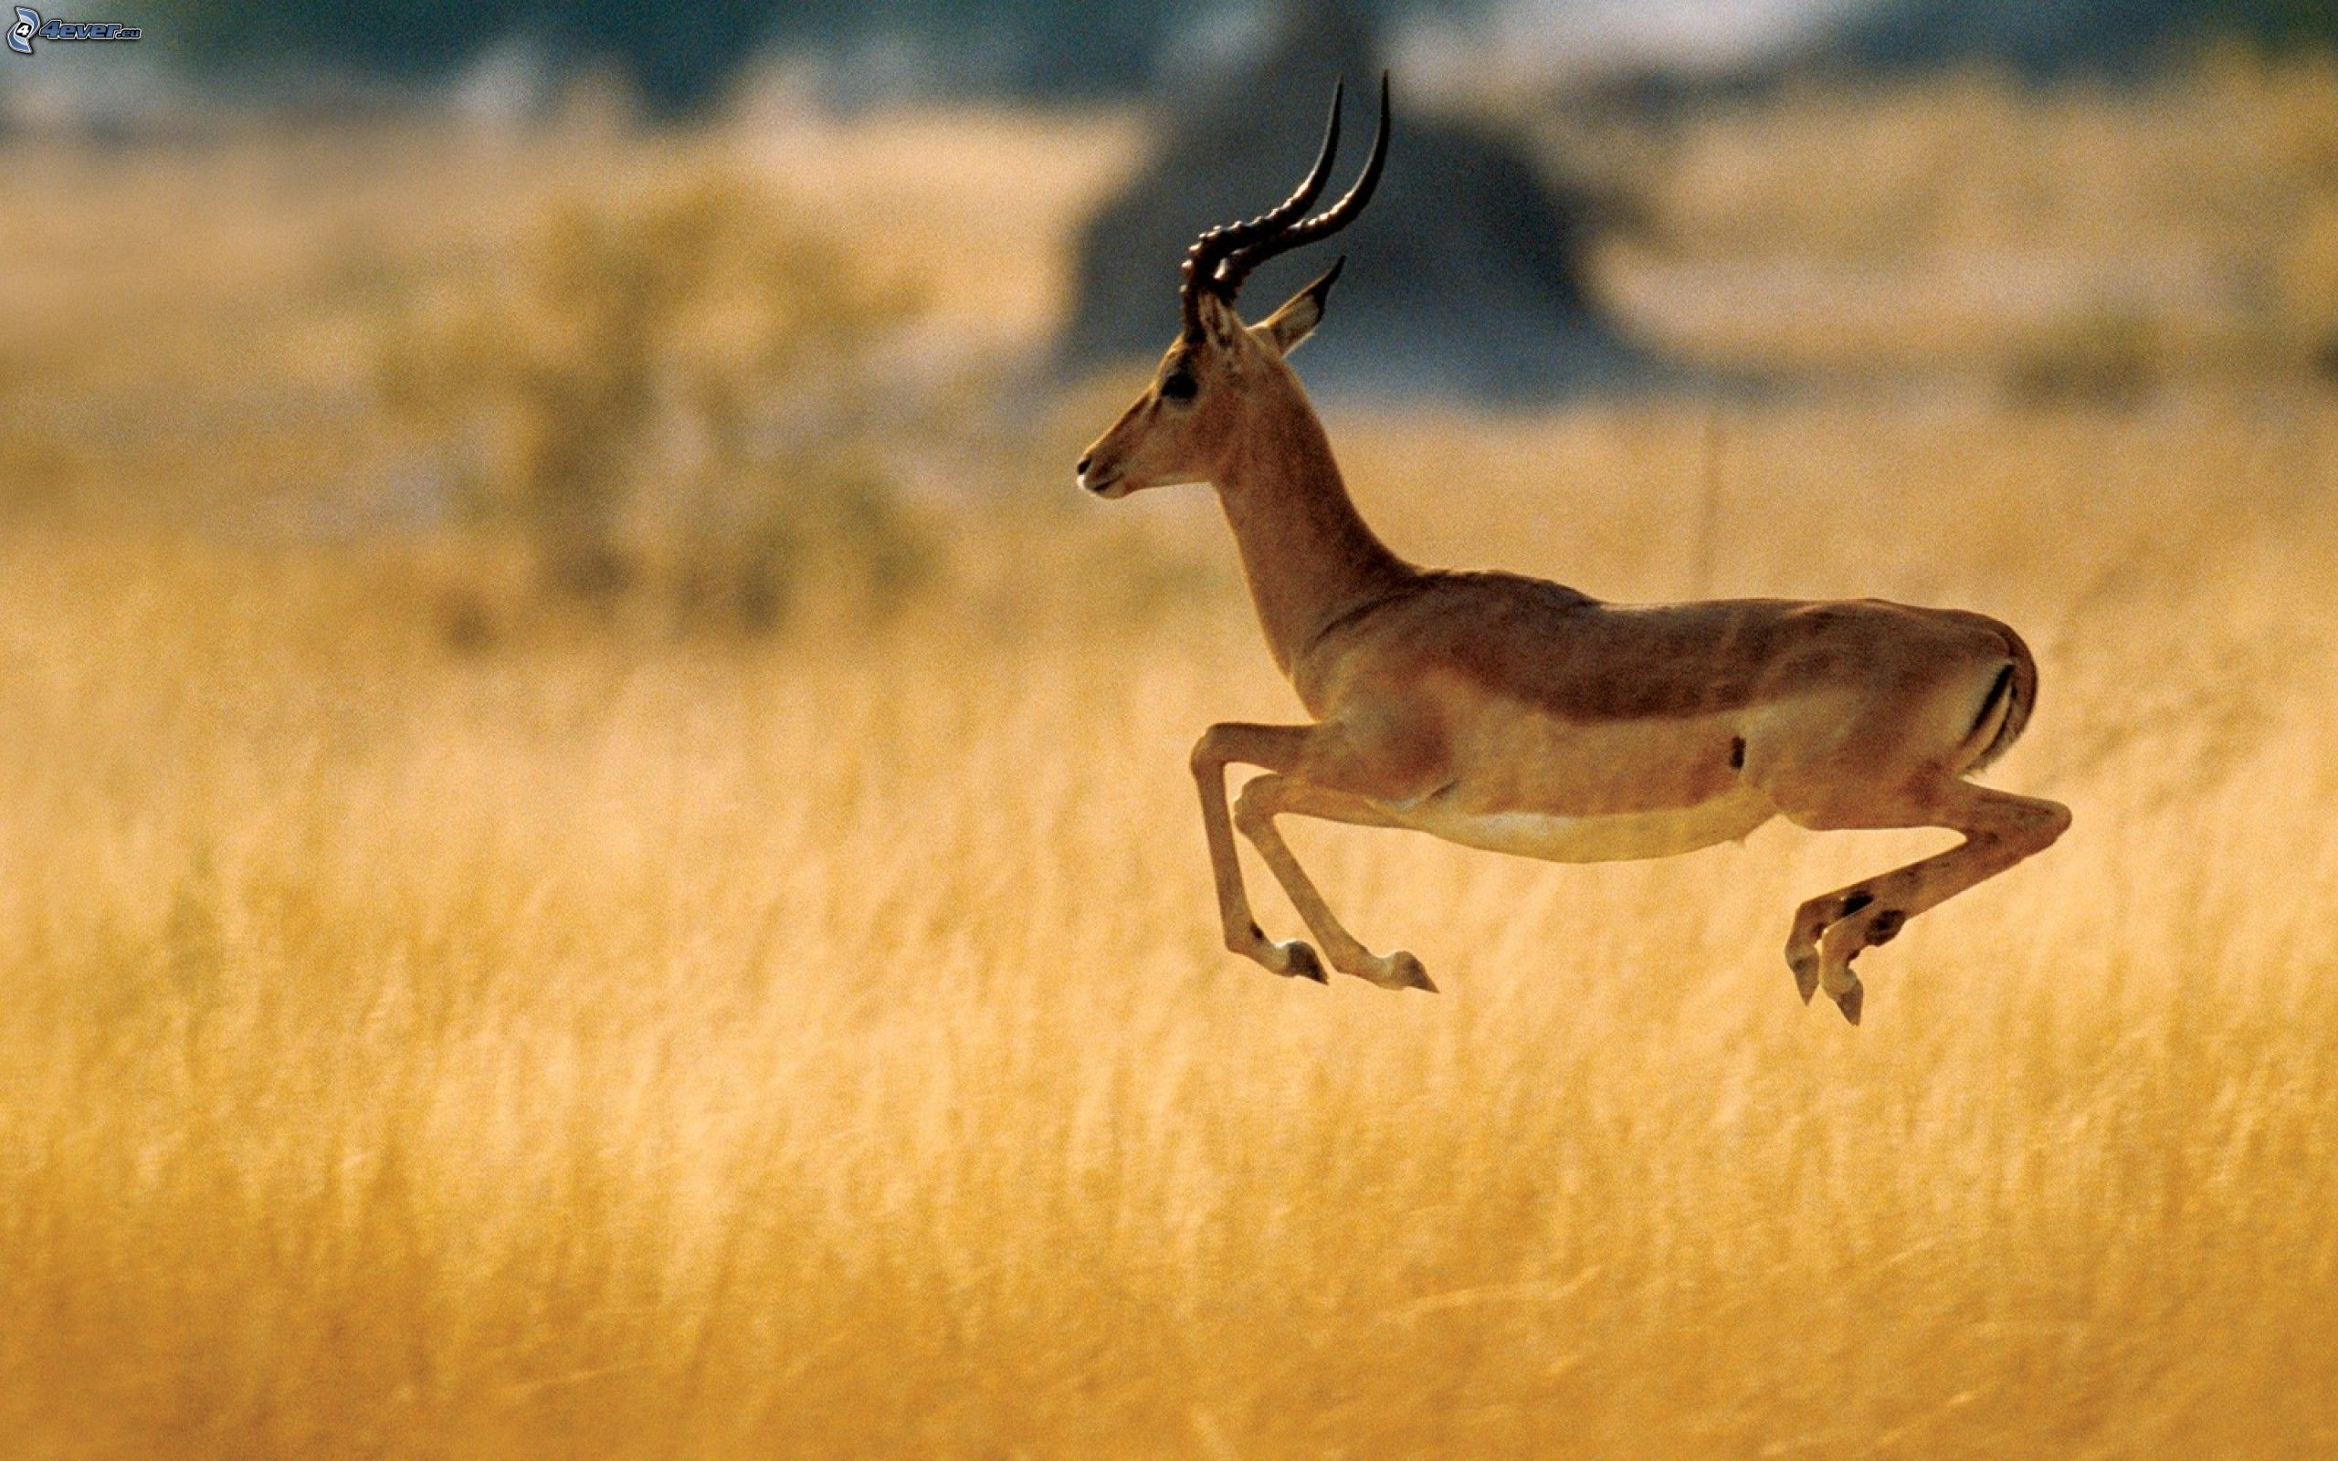
WTPC 2017
Proyecto SURVIVAL
Simulación de Ecosistema :
Leones Vs Gacelas
Integrantes: Cristina Werenitzky
Antonela Taverna
Leandro Guisandez
Franco Ompré

Slide 2
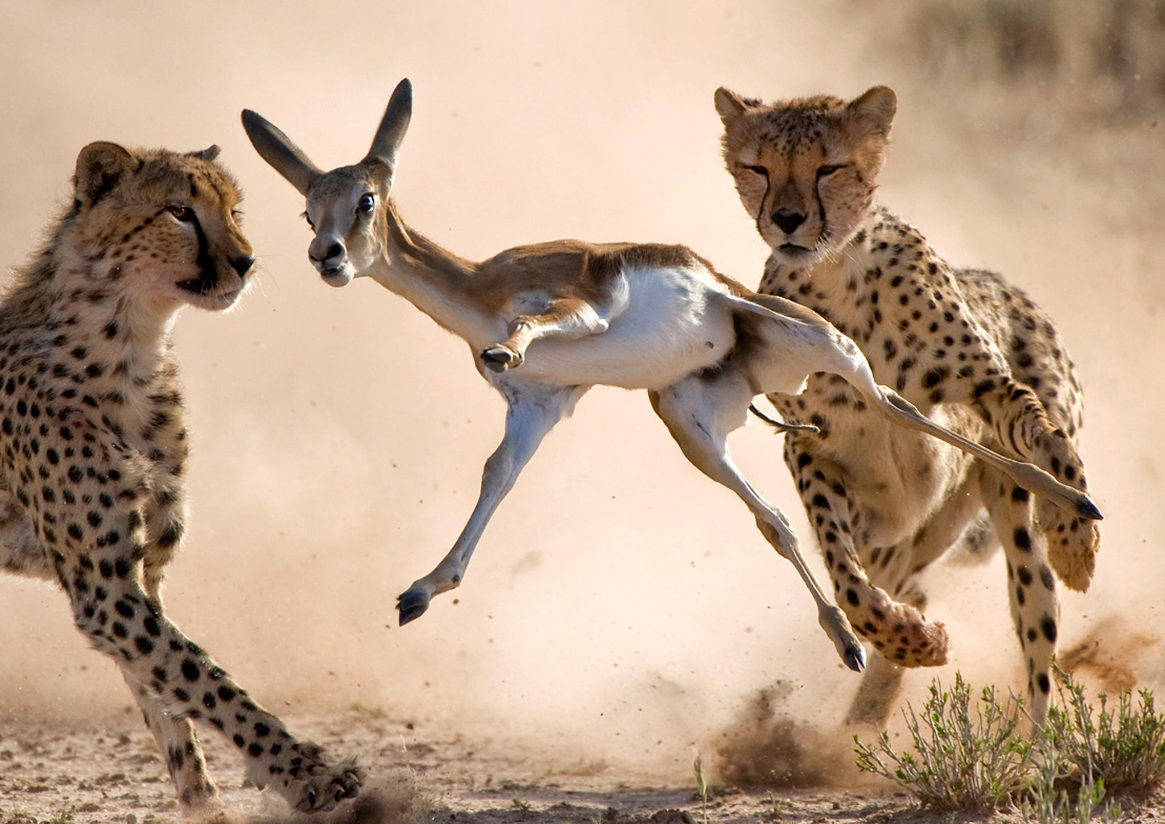
WTPC 2017
Proyecto SURVIVAL
Simulación de Ecosistema
Leones vs Gacelas
Franco Ompré
Antonela Taverna
Leandro Guisandez
Cristina Werenitzky

Slide 3
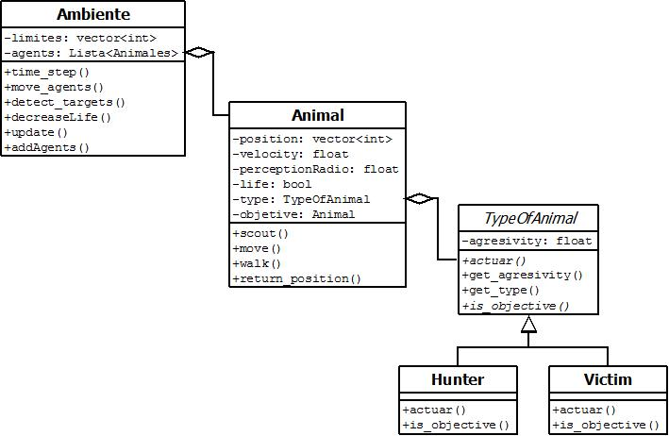
Diagrama de Clases

Slide 4
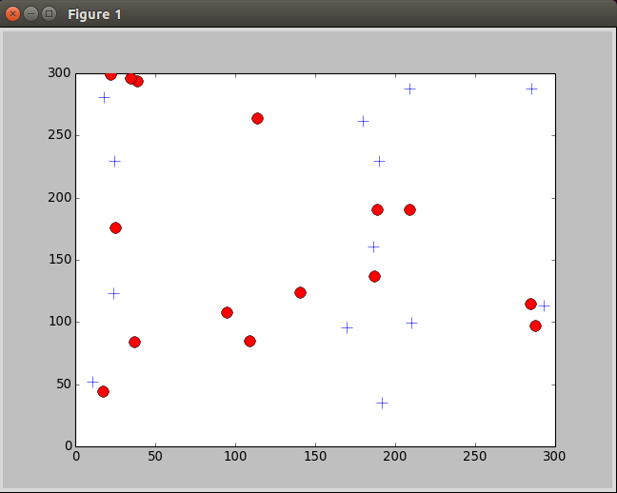
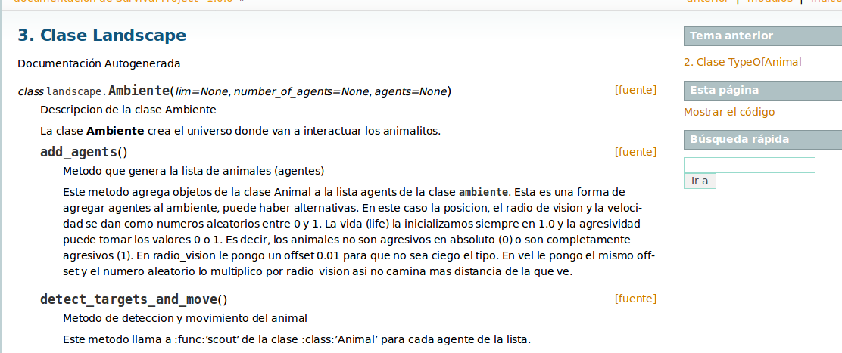
Simulación / Documentación

Slide 5


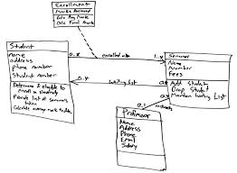

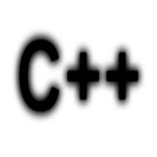
Herramientas utilizadas

Slide 6

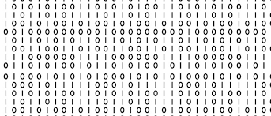
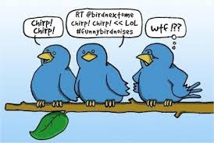



Desafíos
Comunicación
Nuevo Lenguaje
Diferentes estilos
de programación
Dividir Tareas

Slide 7
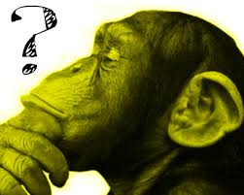
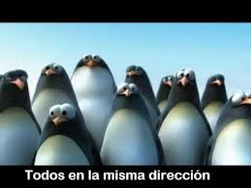
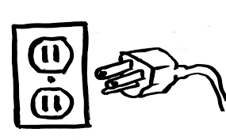
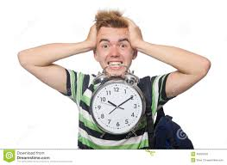
Desafíos
Comprender OO
Trabajo Colaborativo
Compatibilidad
de implementaciones
Incertidumbre

Slide 8

Felizmente...

